Slide 1
Программа "Ритмика и танец" Статья отнесена к разделу: внеурочная деятельность
Учитель начальных классов – Ахмедова Марина Алексеевна

Slide 2
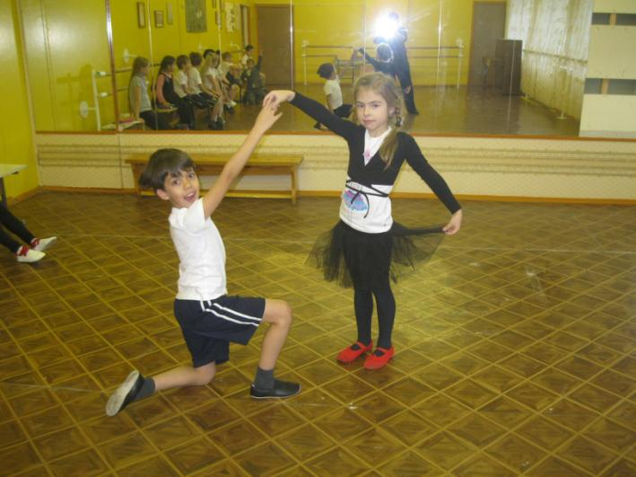
«Ритм не ограничен, и потому возможности его физического осуществления неисчислимы.» Э.Ж.Далькроз.

Slide 3
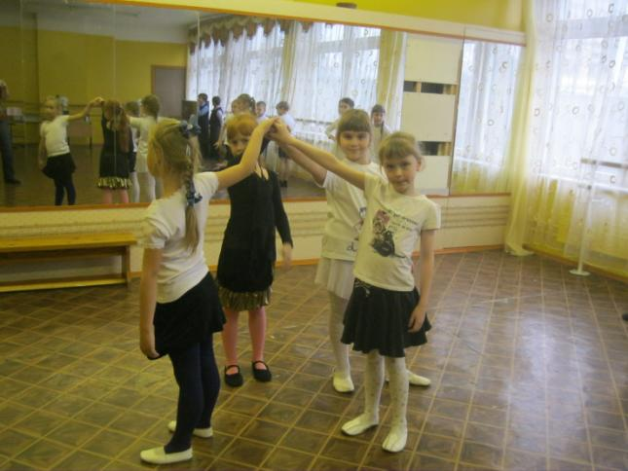
. Движение, подчиненное определенному ритму – это уже прообраз танца.

Slide 4
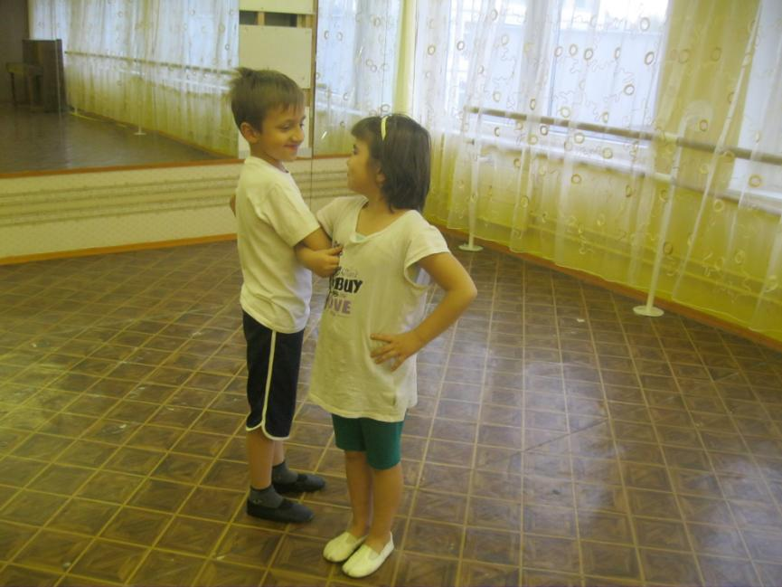
Движение в ритме и темпе, заданной музыки, способствует ритмичной работе всех внутренних органов и систем, что при регулярных занятиях ведет к общему оздоровлению организма.

Slide 5
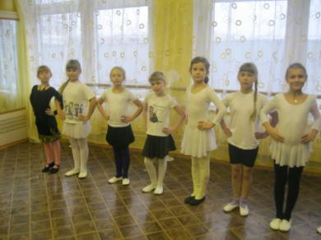
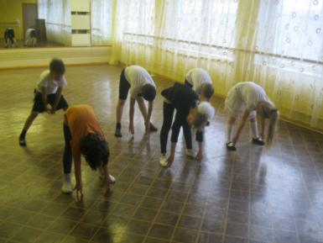
Актуальность программы На занятиях ритмикой особое внимание уделяется не только развитию ритмической, но и эмоционально-действенной связи музыки и танца

Slide 6
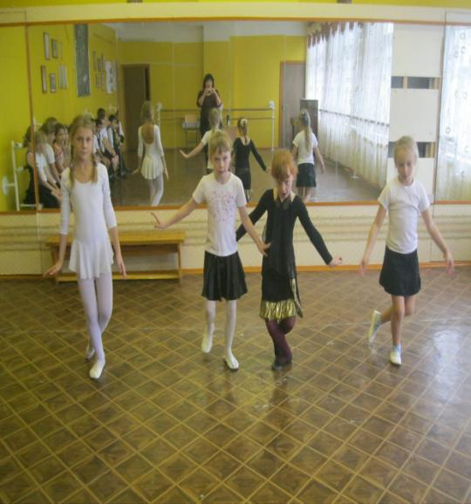
Программа нацелена на личностное развитие ребенка. Программа по ритмике предназначена для детей 6-10 лет и рассчитана на 4года обучения.

Slide 7
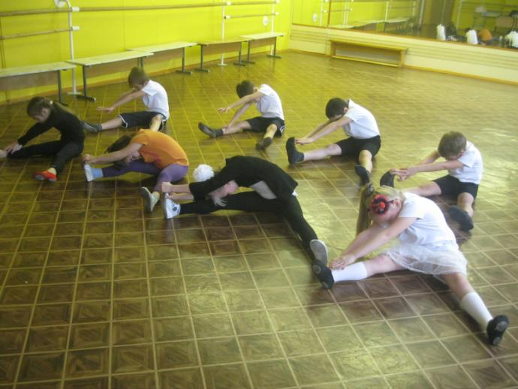
Занятия проводятся в групповой форме, продолжительностью 35 минут.

Slide 8
Направленность программы: общеразвивающая

Slide 9
Многогранность учебных занятий позволяет в процессе роста творческих способностей учащихся, использовать полученное образование в обычной жизни.

Slide 10
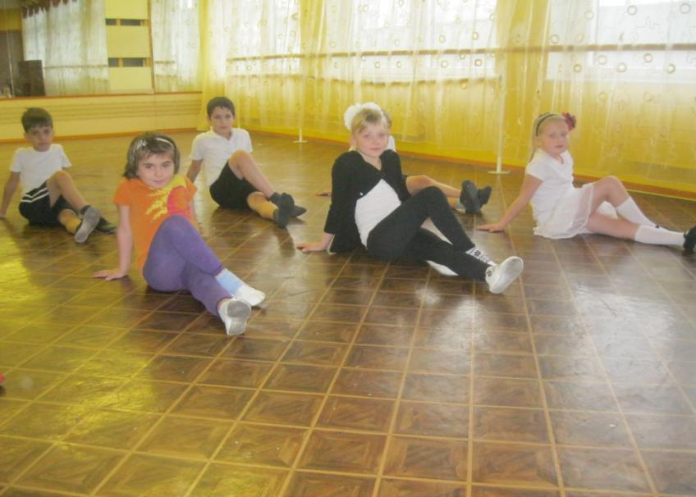
Главной целью уроков ритмики является – активизация музыкального восприятия через движение. Двигаться, как подсказывает музыка, идти от музыки к движению, творчески отображая музыкальные впечатления.

